Slide 1
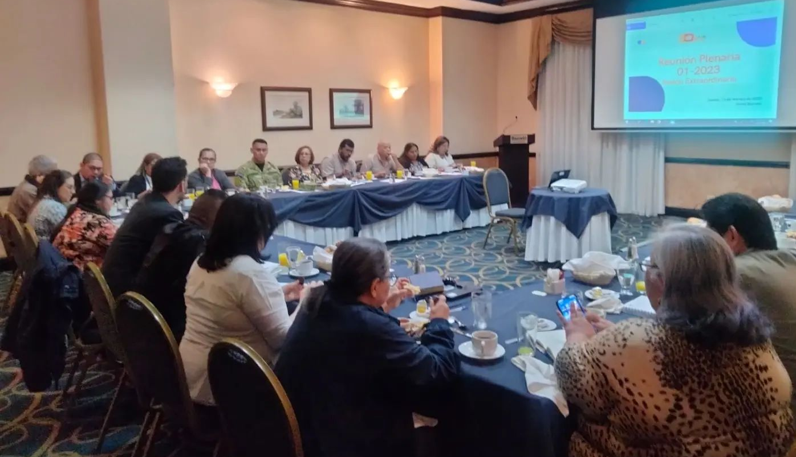
Propuesta de Plan de Comunicaciones Sector de Sociedad Civil.
Reunión Plenaria 03-2023
Presentado por:
Lcda. Ana Josefa Blanco Noyola
Coordinadora del Área de Comunicaciones del MCP-ES
Jueves 20 de marzo de 2023

Slide 2
Importancia de la comunicación efectiva
La comunicación efectiva desempeña un papel importante en las relaciones que se establecen entre sus diferentes miembros.
Permite a una organización o equipos de trabajo transmitir conocimientos, experiencias, aprendizajes y buenas prácticas, a través de mensajes sobre los diferentes procesos que se realizan, generando con ello, confianza entre los miembros para obtener opinión e información.
Fomenta un trabajo articulado y una visión conjunta contribuyendo así al logro de resultados, en un clima de confianza y motivación a los receptores de la información al ser esta precisa y objetiva y perite de alguna manera obtener retorno de la misma para fortalecer y mejorar proceso.

Slide 3
El Mecanismo Coordinador de País está integrado por diferentes sectores, que trabajan articuladamente para lograr la erradicación del VIH, la Malaria y la Tuberculosis, a fin de construir un mundo más saludable y equitativo, cumpliendo con las metas nacionales e internacionales. A continuación, mostramos las áreas del marco de desempeño, según la Estrategia de Evolución de los MCP´s.
Marco de Desempeño MCP-ES
Monitoreo Estratégico
Los miembros del mecanismo de coordinación, especialmente de la sociedad civil, realizan actividades para solicitar aportaciones y realizar observaciones a sus sectores constituyentes con el fin de contribuir a la toma de decisiones sólidas.
Participación
Posicionamiento
Operaciones

Slide 4
PROPÓSITO
El objetivo del plan es informar a los miembros constituyentes del sector de la sociedad civil sobre las actividades estratégicas y principales hitos que realiza el MCP-ES de acuerdo a su marco de desempeño, a fin de brindar información, obtener insumos y aportes que contribuyan a generar evidencia de utilidad del MCP-ES.
Los espacios de comunicación del MCP-ES procurarán el retorno de la información de y para los diferentes usuarios y como aspecto importante se deberá retroalimentar a la Asamblea en sus reuniones plenarias de la ejecución de este plan.

Slide 5
ALCANCE DEL PLAN
El plan será implementado por el sector de la Sociedad Civil, durante el periodo del 2023 al 2025, para su realización se podrán unir diferentes subsectores a fin de enriquecer su desarrollo.
Contemplará los hitos y comunicación estratégica más relevante del MCP-ES para ser conocida por los miembros constituyentes del sector de la sociedad civil y obtener así opiniones y consideraciones.
Será ejecutado con el apoyo logístico de la Dirección Ejecutiva del MCP-ES, utilizando para esto los fondos proporcionados para la sostenibilidad del mecanismo por el Fondo Mundial.
Se llevará un registro con los soportes necesarios que sirvan como insumo para la evaluación correspondiente al objetivo 3 de la estrategia de participación del marco de desempeño.
Permitirá a los miembros de la reunión plenaria estar informados de los resultados.
Cada año se deberá realizar una programación de las actividades y presentarla en la reunión plenaria.

Slide 6
PARTICIPACIÓN
Línea estratégica: Participación Objetivo: Informar sobre las actividades estratégicas y principales hitos del trabajo realizado por el MCP-ES, a fin de contribuir con su posicionamiento.
Acción estratégica | Actividades | Medios de verificación | Responsables
1. Reuniones con miembros constituyente del sector sociedad civil | Realizar dos reuniones informativas al año. | Convocatorias Agendas de reunión Listas de asistencia Fotografías Actas Informes en reuniones plenarias. | Representantes de la sociedad civil y Dirección Ejecutiva del MCP-ES.
 | Realizar una reunión multisectorial sobre proceso de construcción de propuesta de país.
 | Reunión de representantes del MCP con otras redes Observa TB y VIH

Slide 7
Acción estratégica | Actividades | Medios de verificación | Responsables
2. Contribuir con el posicionamiento del MCP-ES | Compartir la información de las actividades realizadas a través de las diferentes redes de comunicación. | Publicaciones de redes sociales Fotografías Reuniones y visitas de campo | Integrantes del sector de la sociedad civil
 | Participar activamente en actividades conmemorativas, resaltando el rol del MCP-ES. | Compartir información y fotografías de las actividades | Integrantes de los diferentes sectores de la sociedad civil.
 | Compartir en otros espacios las acciones estratégicas del MCP-ES. | Convocatoria Agenda de reunión Listas de asistencia Fotografías Actas e informe en reuniones plenarias.
 | Elaborar 4 boletines informativos al año, sobre el quehacer del MCP-ES a diferentes actores claves | Boletines elaborados Lista de instituciones a donde se promovió el boletín | Dirección Ejecutiva y Comunicaciones

Slide 8
Acción Estratégica | Actividades | Medios de verificación | Responsables
3. Estimular el desempeño y los aportes de los miembros del MCPE-ES al quehacer del mismo | Generar diferentes acciones que promuevan y fortalezcan la convivencia armónica de los diferentes sectores miembros del MCP-ES | Agendas Fotografías | Dirección Ejecutiva y comunicaciones

Slide 9
PROPUESTA DE ORGANIZACIÓN PARA LAS REUNIONES DE LOS SECTORES
Sub sector Sociedad Civil
ONG´s: Nacionales e Internacionales
Organizaciones Basadas en la Fe
Academia
Privado
HSH/TRANS
Mujeres Trabajadoras Sexuales
Sub sector de poblaciones claves:
Sub sector de personas afectadas
VIH
TUBERCULOSIS Y
MALARIA

Slide 10
SEGUIMIENTO Y EVALUACIÓN
Los responsables del seguimiento y cumplimiento del plan serán los miembros del sector de la sociedad civil, quienes mantendrán una coordinación efectiva con la dirección ejecutiva del MCP-ES e informaran sobre los resultados del mismo.
Además al final del año se procurará realizar la evaluación de las reuniones realizadas y los principales logros.

Slide 11
ORGANIGRAMA
ACTIVIDADES | AÑO 2023
 | Febrero | Marzo | Abril | Mayo | Junio | Julio | Agosto | Septiembre | Octubre | Noviembre | Diciembre
Presentación de propuesta del plan a dirección del MCP-ES | x
Presentación de propuesta de plan reunión de comité conjunto |  | x
Presentación de propuesta de plan en reunión plenaria |  |  | x
Realizar dos reuniones informativas al año (Sociedad Civil, Personas Afectadas y Poblaciones Clave) |  |  | X | X | X |  | X | X | X
Realizar reunión multisectorial sobre procesos de construcción de propuesta de país (Poblaciones Clave, HSH, TRANS, Mujeres Trabajadoras del Sexo, Personas Afectadas por VIH y TB, Personas con Discapacidad, Adultos Mayores y Adolescentes y Jóvenes) |  |  |  |  |  | x | x | x | X
Reunión de representantes del MCP-ES con otras redes. Observa TB y VIH, Redla Trans, ALEP, RedTrasex, MM+, Solidarios por la Vida |  |  |  |  | X

Slide 12
ACTIVIDADES | AÑO 2023
 | Febrero | Marzo | Abril | Mayo | Junio | Julio | Agosto | Septiembre | Octubre | Noviembre | Diciembre
Compartir información de actividades realizadas por el MCP-ES | X | X | X | X | X | X | X | X | X | X | X
Participar en actividades conmemorativas relacionadas al rol del MCP-ES (24 de marzo TB y 1 de diciembre Día Internacional del VIH |  | X |  |  |  |  |  |  |  |  | x
Presentación de informes en reuniones plenarias y a la dirección ejecutiva |  | x | x | x | x | x |  | x | x | x
Presentar información relacionada al objetivo 3 de la estrategia de la participación del marco de desempeño |  |  |  |  |  |  |  |  |  | X | X

Slide 13
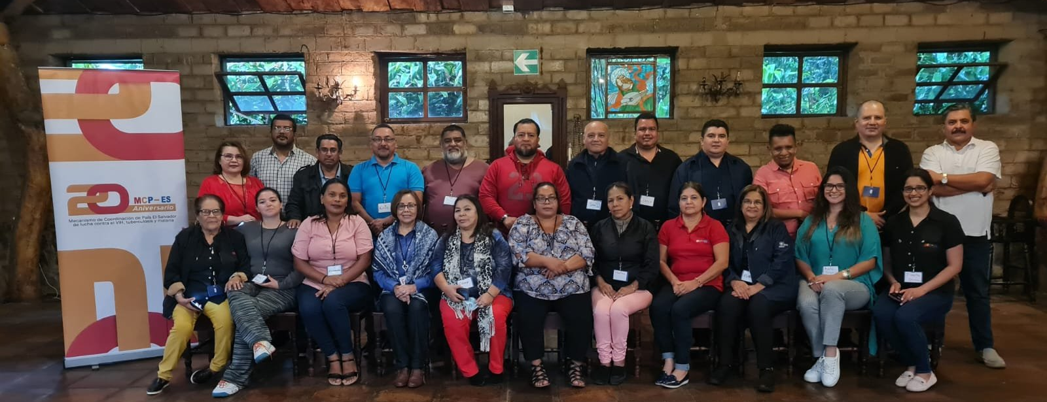
¡GRACIAS!

